Slide 1



Реализация учета представительских расходов с разнесением по видам мероприятий
Архитектор 1С

Slide 2

Проектант:
Сурин Андрей

Slide 3
План защиты
Назначение проекта
Цель проекта
Описание текущей ситуации и необходимости разработки
Краткое описание решения
Этапы реализации
Выводы

Slide 4

Назначение проекта
 | Проект посвящён разработке прикладного решения на платформе 1С:Предприятие для автоматизации учёта представительских расходов с возможностью разнесения по видам мероприятий. Решение предназначено для использования в рамках управляемого приложения и реализуется в виде отдельной конфигурации.

Slide 5
Цель проекта
Целью проекта является создание прикладного функционала, позволяющего регистрировать, классифицировать и анализировать представительские расходы в разрезе мероприятий, с возможностью формирования управленческой отчетности.

Slide 6
Описание текущей ситуации и необходимости разработки
Текущая ситуация
Обоснование
Во многих организациях представительские расходы учитываются в свободной форме, что усложняет их контроль и анализ. Отсутствие систематизированного подхода к учёту расходов, связанных с мероприятиями, препятствует обоснованному планированию и оптимизации затрат.
Разработка предлагаемого функционала позволит структурировать информацию о представительских расходах, увеличить прозрачность финансовых потоков, а также повысить управляемость и обоснованность затрат на мероприятия.

Slide 7
Краткое описание решения
В рамках проекта будет разработана конфигурация, включающая необходимые справочники, документы, регистры и отчеты. Пользовательский интерфейс будет реализован в стиле управляемого приложения. Все данные будут храниться централизованно в пределах конфигурации.
Задачи разработки:
- Реализация справочника «Мероприятия»;
- Реализация справочника «Статьи представительских расходов»;
- Создание документа для регистрации представительских расходов;
- Разработка регистра накопления для хранения аналитики расходов;
- Построение отчёта по представительским расходам с группировкой по мероприятиям.

Slide 8
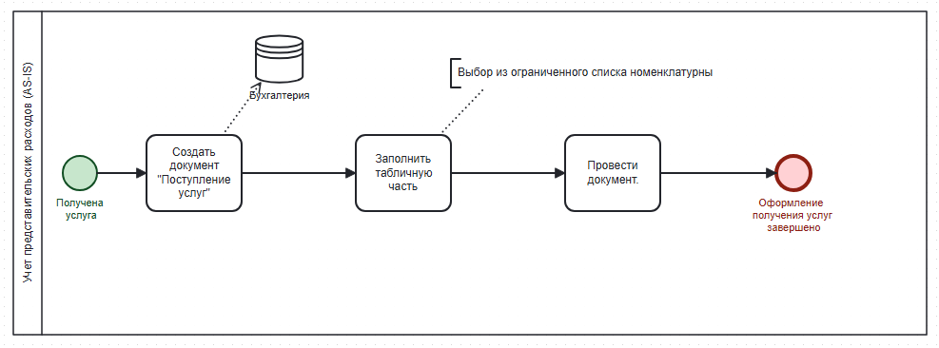
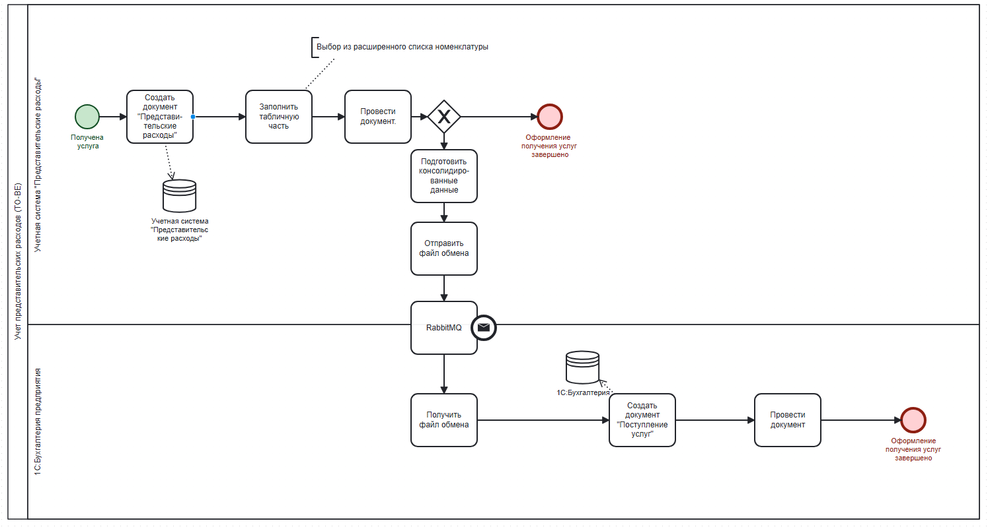
Этапы реализации
BPMN

Slide 9
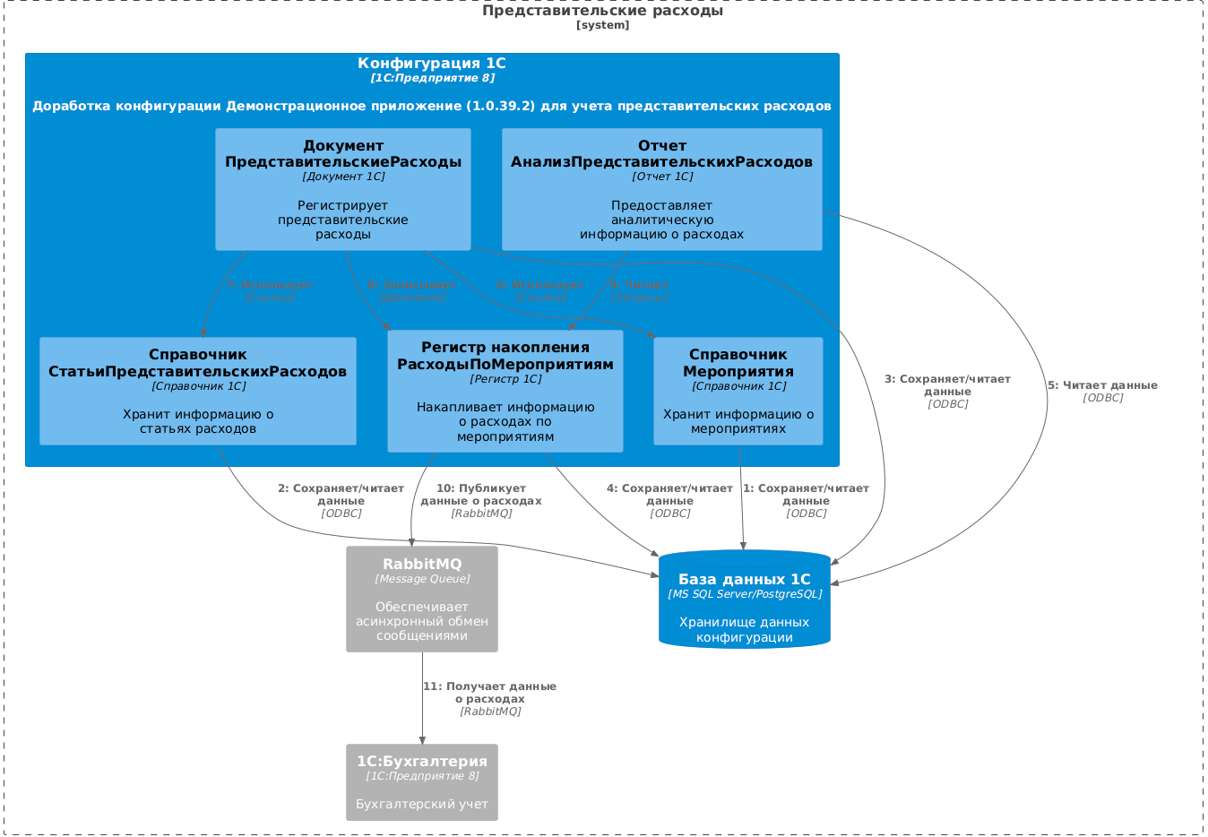
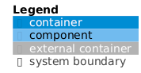
C4

Slide 10
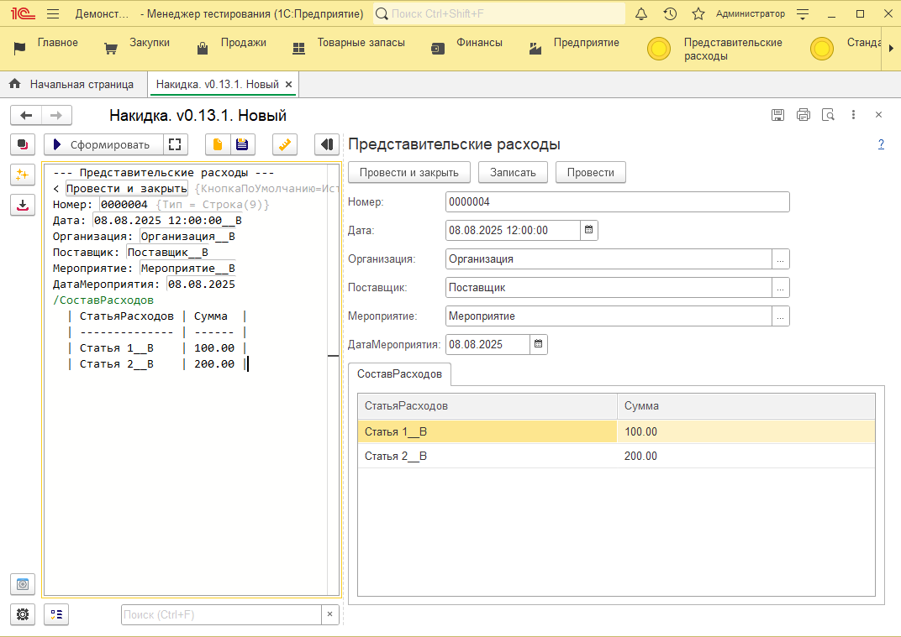
Разработан прототип формы

Slide 11
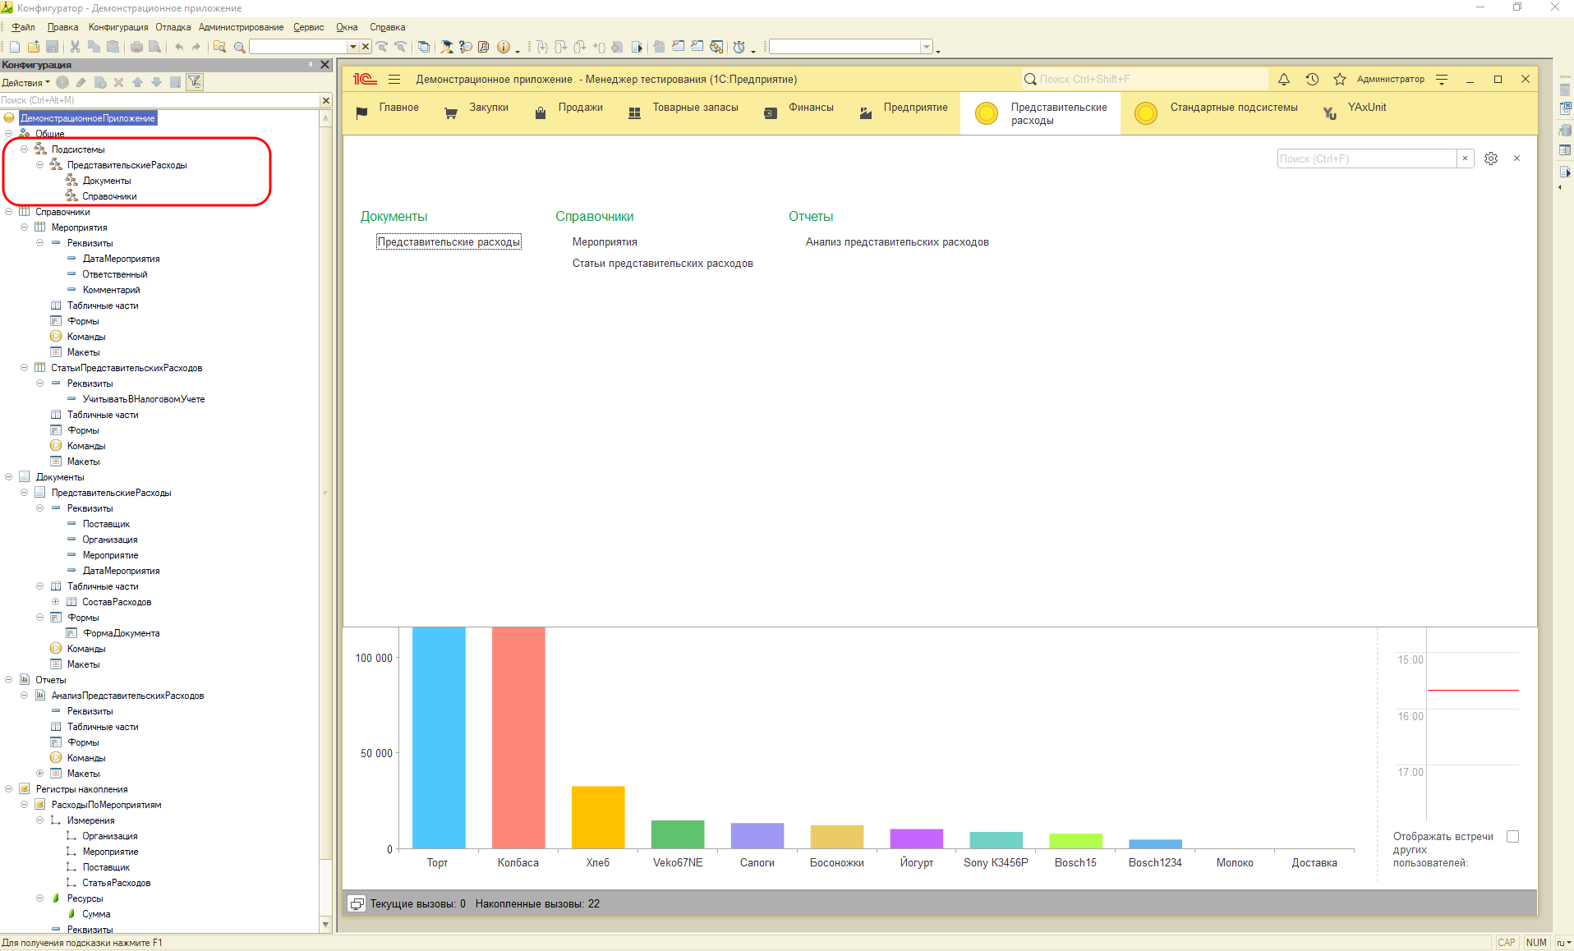
Реализована доработка конфигурации

Slide 12
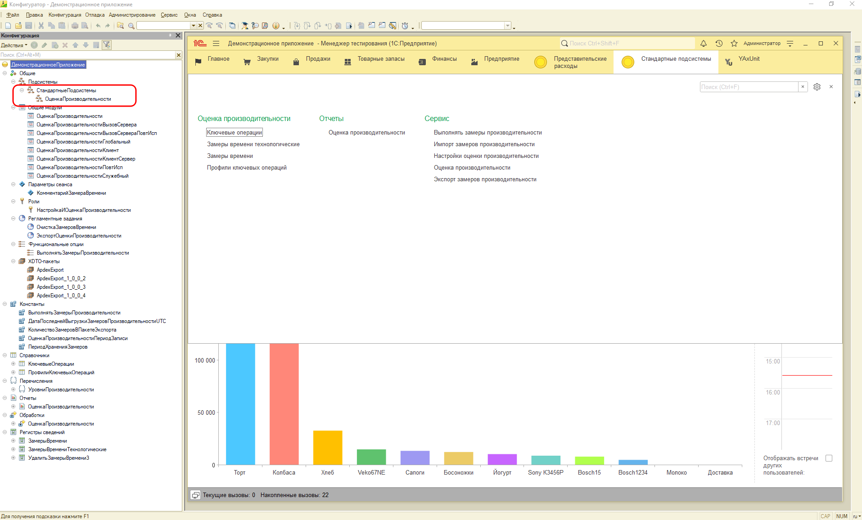
Встроена подсистема «Оценка производительности» из БСП

Slide 13
Выводы
1. | Проект реализован в соответствии с темой. Цель проекта достигнута.
2. | Объема знаний, полученного на курсе, достаточно для выполнения обязанностей архитектора 1С.
Оцените работу над проектом и ответьте на вопросы:
У вас получилось достичь цели и выполнить все задачи?
Что далось легко, а с чем возникли трудности?
Сколько времени занял проект?
Насколько полезным оказался для вас проект от 1 до 10?
1 = я не научился ничему новому
10 = очень полезно, я получил новый опыт
Остались ли у вас вопросы по проекту?
Как вы планируете развиваться дальше?

Slide 14

Спасибо за внимание!

